Slide 1
Резьба и ее виды

Slide 2
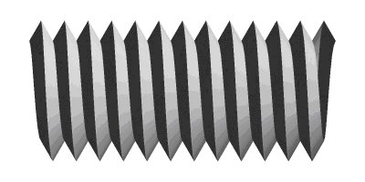
Определение резьбы
Резьба - чередующиеся выступы и впадины на
поверхности тела вращения, расположенные по винтовой
линии; применяется как средство соединения, уплотнения
или обеспечения заданных перемещений деталей машин,
механизмов, приборов, аппаратов, сооружений

Slide 3
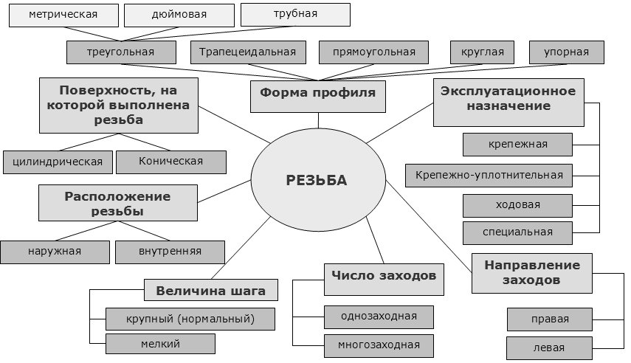
Классификация резьб

Slide 4
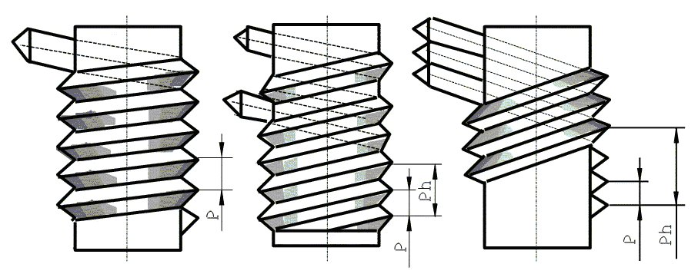
Основные параметры резьбы
Шаг резьбы (P) – расстояние между соседними одноименными точками профиля в направлении, параллельном оси резьбы той же винтовой поверхности.
Ход резьбы (Ph) – расстояние по линии, параллельной оси резьбы, между исходной средней точкой на боковой стороне резьбы и средней точкой,
полученной при перемещении исходной по винтовой линии на
угол 360°, в однозаходной резьбе ход равен шагу, в многозаходной - произведению шага на число заходов n: Ph = nP.

Slide 5
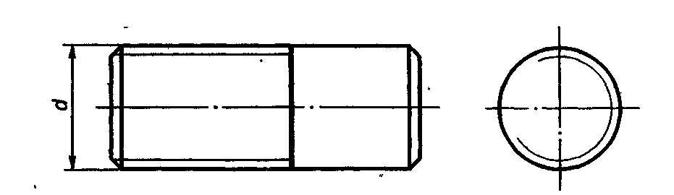
Изображение резьбы на стержне
Резьбу на стержне (наружную резьбу) независимо от её профиля изображают сплошными основными линиями по наружному диаметру и сплошными тонкими линиями по внутреннему диаметру резьбы.
На виде слева по внутреннему диаметру резьбы проводят тонкой линией дугу, равную 3/4 окружности. Эта дуга может быть разомкнута в любом месте, но не на центровых линиях.
Фаску не показывают.
Внутренний диаметр резьбы при вычерчивании условно принимаем равным 0,85 от наружного (d).

Slide 6
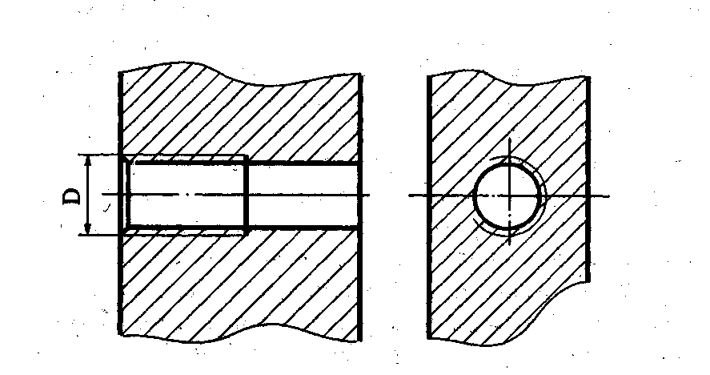
Изображение резьбы в отверстии
Резьбу в отверстии на разрезе показывают сплошными тонкими линиями по наружному диаметру и сплошными толстыми линиями по внутреннему диаметру.
Штриховку на разрезе всегда доводят до сплошной толстой линии.
Границу видимой резьбы проводят до линии наружного её диаметра и изображают сплошной толстой линией

Slide 7
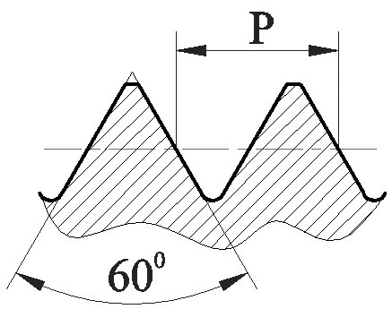
Профиль метрической резьбы
Профиль резьбы установлен ГОСТ 9150-81 и представляет собой треугольник с углом при вершине 60°.
Основные элементы и параметры ее задаются в миллиметрах (ГОСТ 24705-81).
Согласно ГОСТ 8724-81 метрические резьбы выполняются с крупным и мелким шагом на поверхностях диаметров от 1 до 68 мм - свыше 68 мм резьба имеет только мелкий шаг, причем мелкий шаг резьбы может быть разным для одного и того же диаметра, а крупный имеет только одно значение.
Крупный шаг в условном обозначении резьбы не указывается. Например: для резьбы диаметром 10 мм крупный шаг резьбы равен 1,5 мм, мелкий - 1,25; 1; 0,75; 0,5 мм.

Slide 8
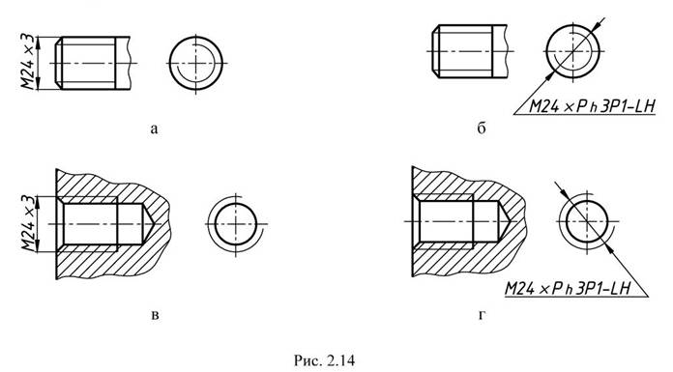
Условное обозначение метрической резьбы
Условное обозначение метрической резьбы регламентирует ГОСТ 8724-81.
Оно состоит:
буквы М (символа метрической резьбы);
номинального диаметра резьбы;
шага;
направления резьбы (если она левая).
Многозаходные метрические резьбы обозначают (после номинального диаметра) буквами Рh, значением хода резьбы, буквой Р и числовым значением шага. Пример обозначения трехзаходной левой метрической резьбы с номинальным диаметром 24 мм, с шагом 1 мм и значением хода 3 мм: М24´Рh3Р1-LH.

Slide 9
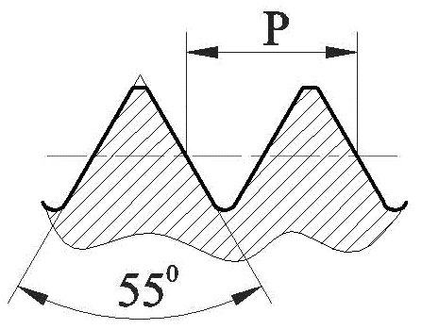
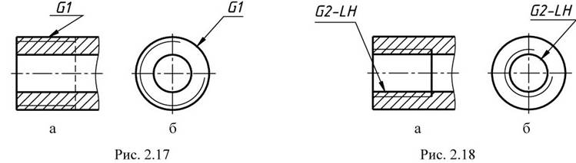
Профиль и условное обозначение трубной цилиндрической резьбы
В соответствии с ГОСТ 6367-81 трубная цилиндрическая резьба имеет профиль дюймовой резьбы, т. е. равнобедренный треугольник с углом при вершине, равным 55°.
Условное обозначение трубной цилиндрической резьбы регламентирует ГОСТ 6357-81.
Оно состоит из буквы G и условного размера – внутреннего диаметра трубы в дюймах.

Slide 10
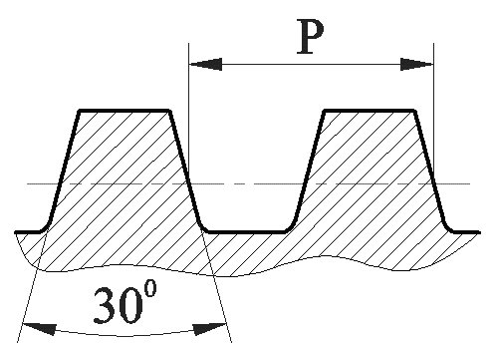
Профиль трапецеидальной резьбы
Резьба с профилем в виде равнобочной трапеции с углом 30°.Применяется для передачи возвратно-поступательного движения или вращения в тяжело нагруженных подвижных резьбовых соединениях. Часто используется при изготовлении ходовых винтов, согласно ГОСТ 24738-81 выполняется на поверхностях диаметров от 8 до 640 мм.
Трапецеидальная резьба может быть однозаходной (ГОСТ 24738-81, ГОСТ 24737-81) и многозаходной (ГОСТ 24739-81). ГОСТ 9484-81 устанавливает профиль трапецеидальной резьбы.

Slide 11
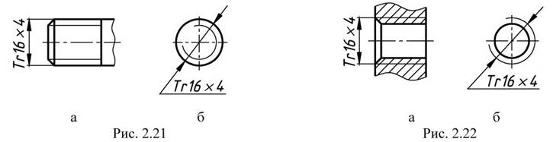
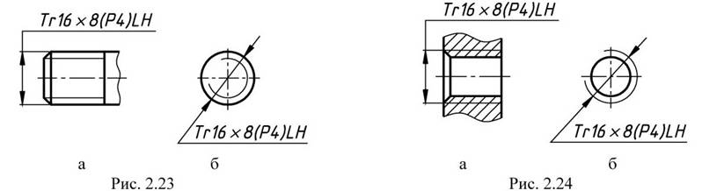
Обозначение трапецеидальной резьбы
Обозначение однозаходной трапецеидальной резьбы
(ГОСТ 9484-81) состоит из букв Tr, наружного диаметра и шага.
Обозначение многозаходной трапецеидальной резьбы
(ГОСТ 24739-81) состоит из букв Tr, наружного диаметра, хода, шага.

Slide 12
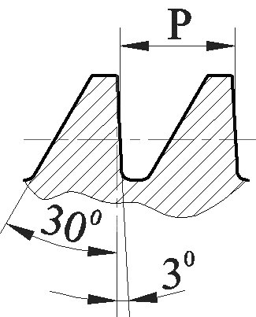
Профиль упорной резьбы
Резьба с профилем в виде неравнобокой трапеции с углом рабочей стороны 3° и нерабочей - 30°. Упорная резьба, как и трапецеидальная, может быть однозаходной и многозаходной. Выполняется на поверхностях диаметров от 10 до 640 мм
(ГОСТ 10177-82).

Slide 13
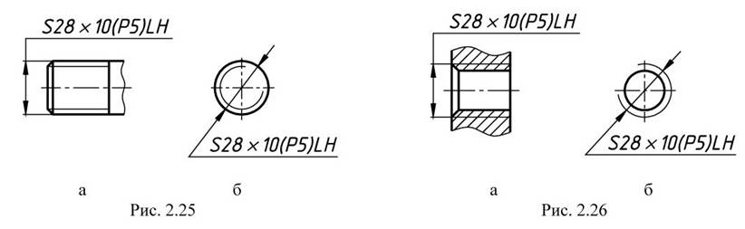
Обозначение упорной резьбы
Условное обозначение упорной резьбы (ГОСТ 10177-82) состоит из буквы S, наружного диаметра и шага резьбы: S28×5.
Для многозаходной резьбы обозначение состоит из буквы S, наружного диаметра, хода и шага: S28×10(Р5)LH.

Slide 14
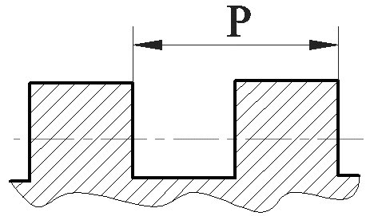
Профиль прямоугольной резьбы
Резьба с прямоугольным (или квадратным) нестандартным профилем, где необходимо указать на чертеже ее размеры. Применяется для передачи движения тяжело нагруженных подвижных резьбовых соединений.
Обычно выполняется на грузовых и ходовых винтах.

Slide 15
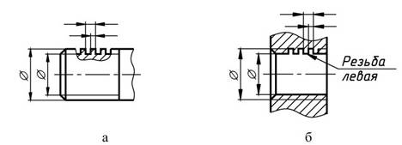
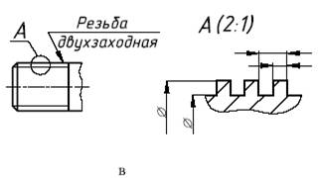
Обозначение прямоугольной резьбы
Резьба прямоугольная не стандартизованная на чертежах задается всеми конструктивными размерами:
наружным и внутренним диаметрами;
шагом;
шириной зуба.

Slide 16
Спасибо за внимание

